Slide 1
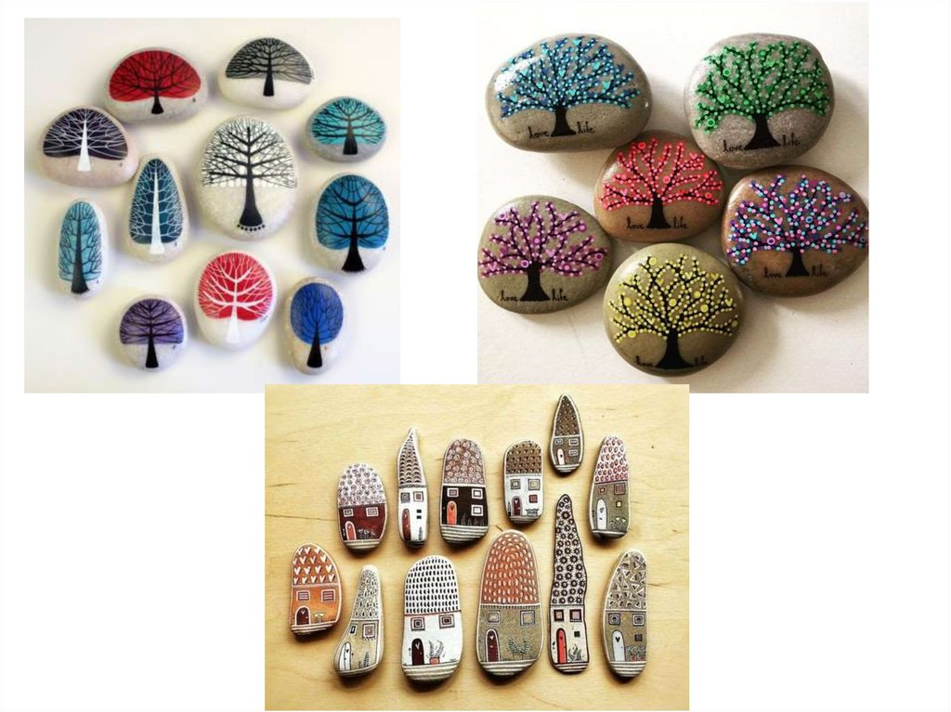
«Возможности использования арт-техник в работе педагогов. Роспись на камнях.
Подготовила педагог-психолог: Квашенникова И.В.
МДОУ «Детский сад № 104

Slide 2
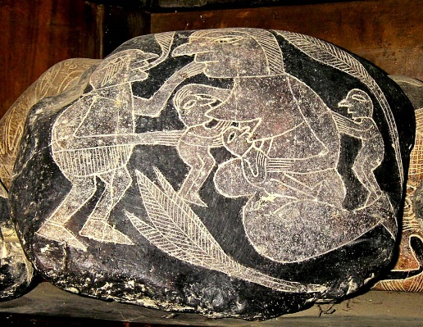
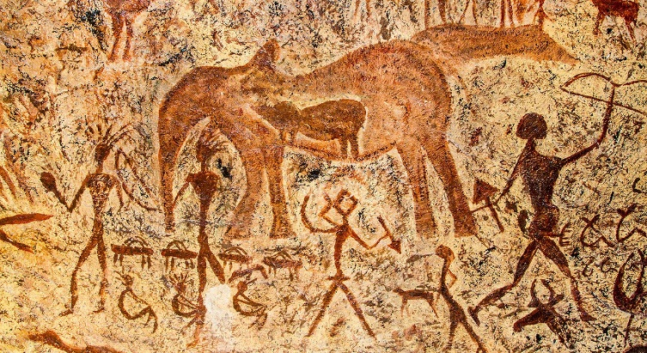
История росписи на камнях
Роспись по камню – вид декоративно-прикладного искусства, зародившегося тысячи лет назад. Человек всегда стремился передать свой опыт и чувства через рисунок, украшая своё жилище и защищая его от злых сил с помощью магического каменного образа.

Slide 3
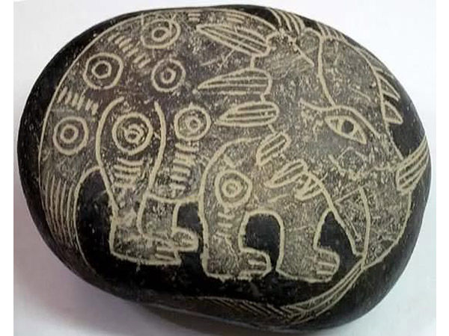
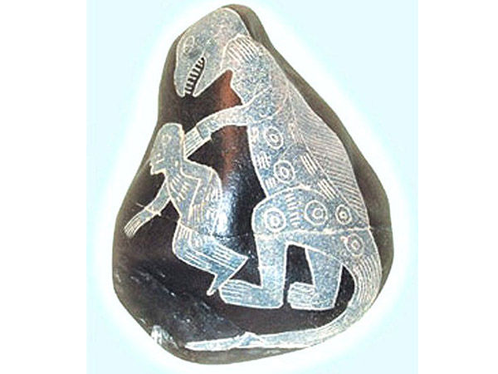
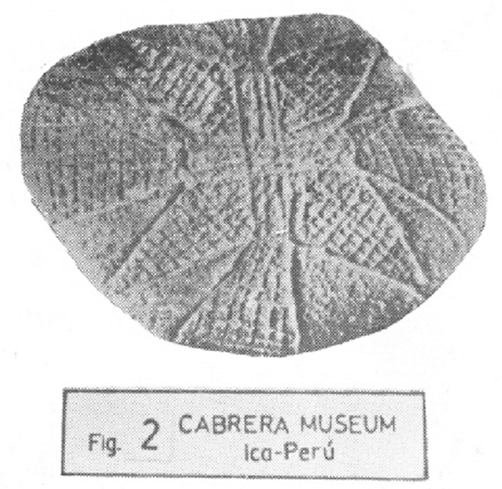
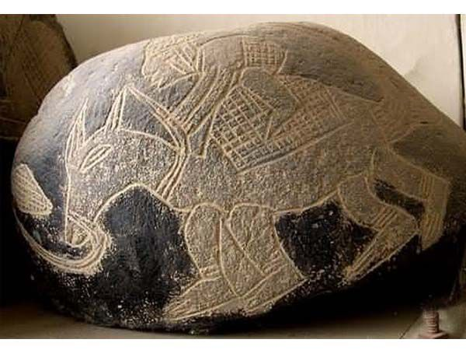

Slide 4
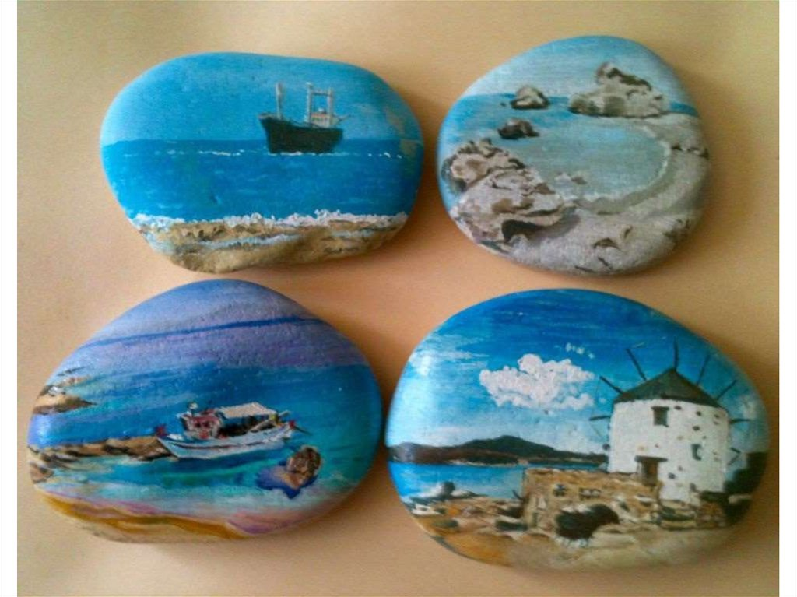
В современном мире художники придали данному искусству новое звучание и открыли новое применение для росписи на камнях: от декоративного украшения сада до элементов дизайна квартир и т.д.

Slide 5
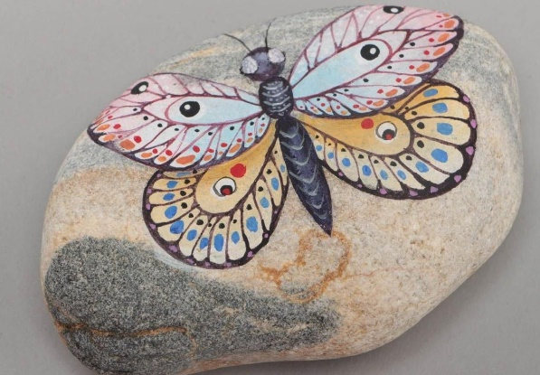
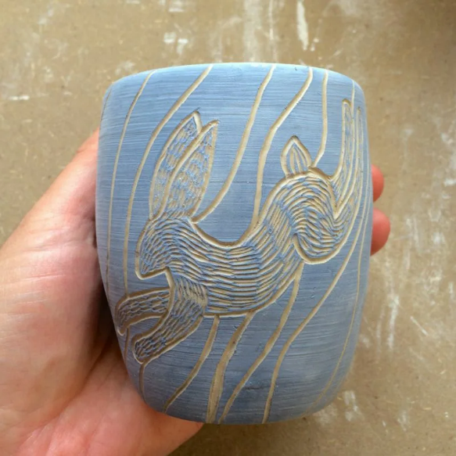
Техники выполнения росписи по камню
Трафаретная техника
Техника «сграффито».

Slide 6
Роспись по камню с успехом может использоваться как нетрадиционная техника рисования в работе с дошкольниками.
Развитию творческих способностей детей
Развитию познавательного интереса
Формированию ориентировочно–исследовательской деятельности дошкольников
развитию мелкой моторики пальцев рук
Применение расписанных, детьми камней
На занятиях по познавательному развитию, развитию речи, музыке, театрализованной деятельности
На занятиях по обучению грамоте
Для сюжетно-ролевых игр
Дидактических игр
В качестве садовой скульптуры Маркировка для грядок
Познавательное развитие. ФЭМП
Познавательно-исследовательская, опытнической деятельности

Slide 7
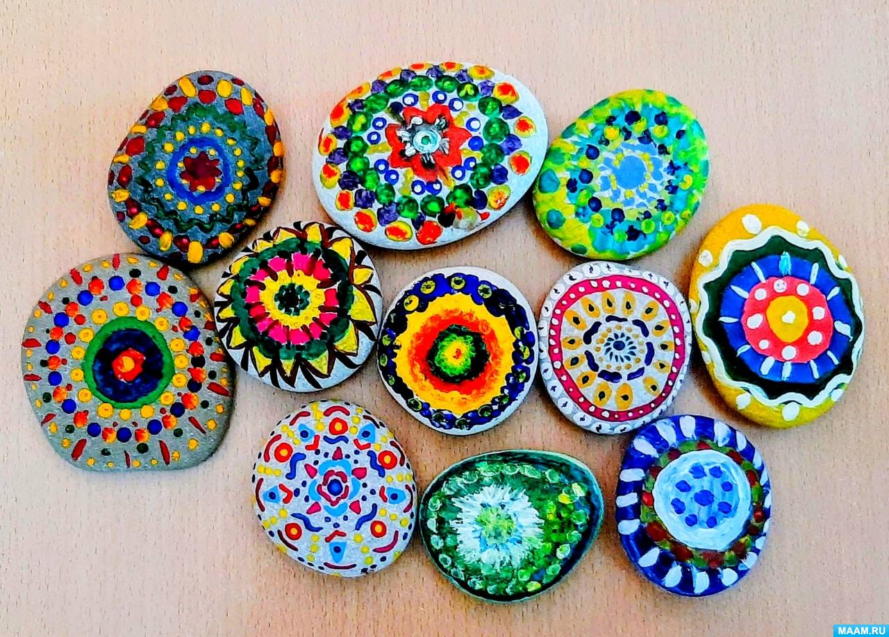

Slide 8
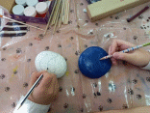
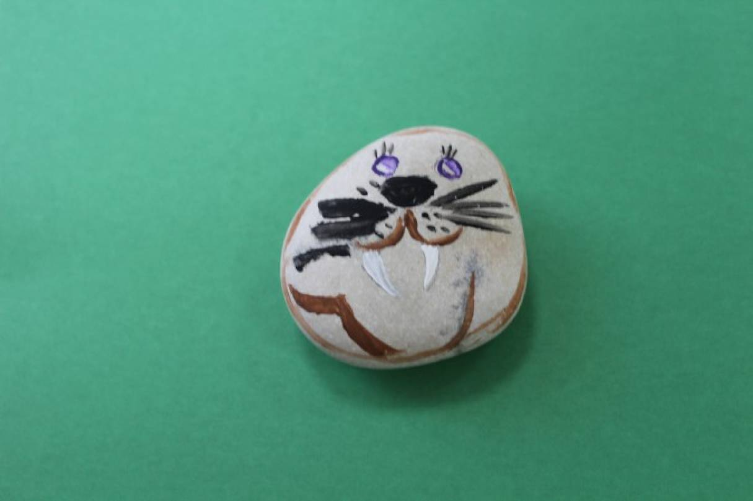

Slide 9
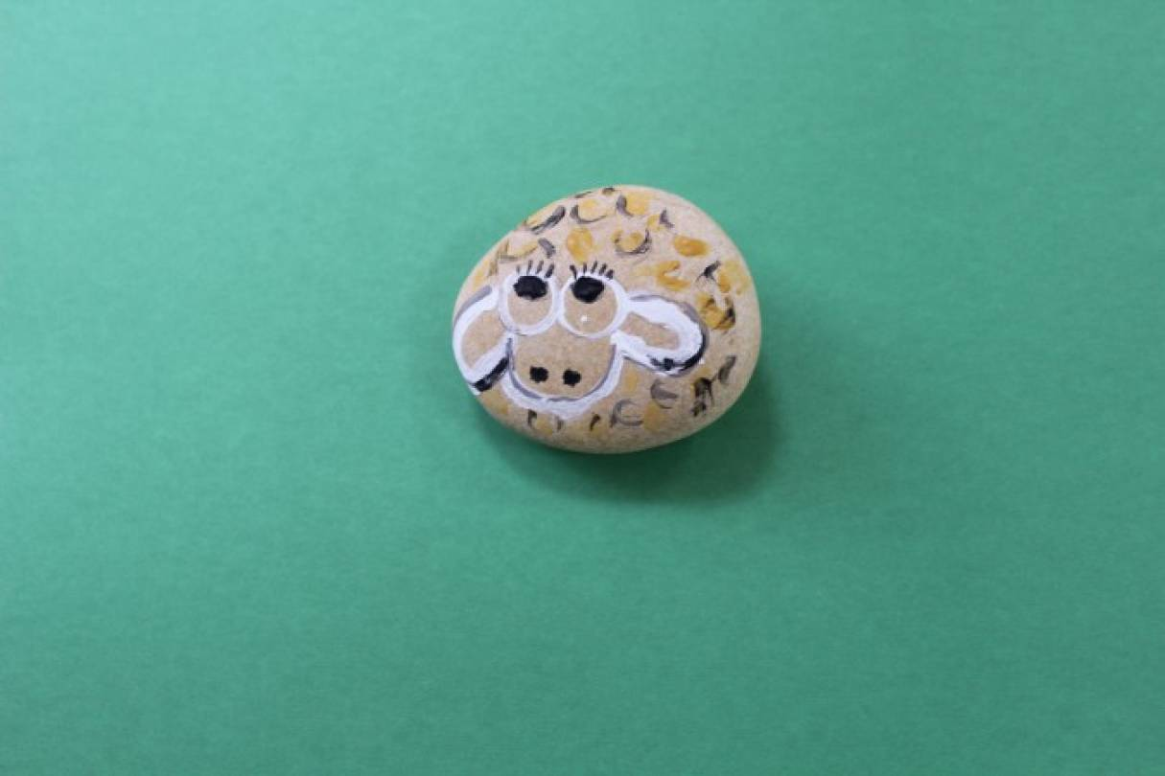
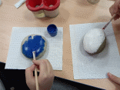

Slide 10
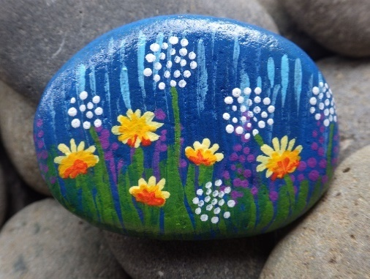
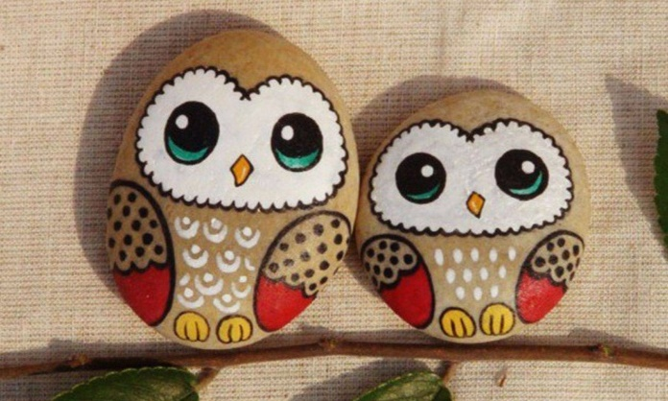
Банк идей

Slide 11
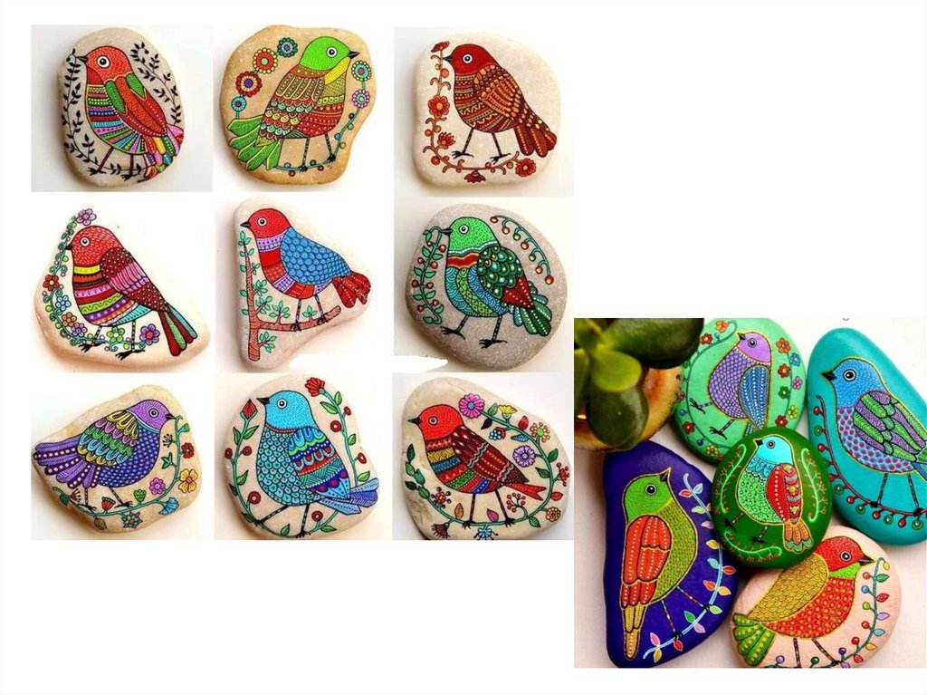

Slide 12
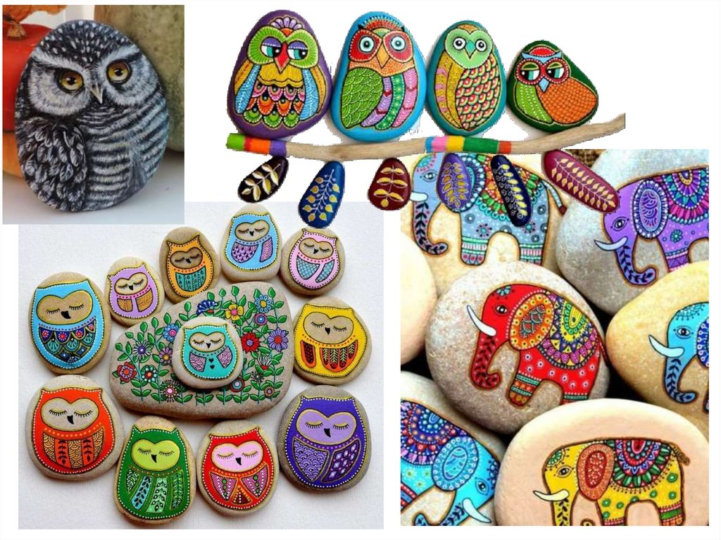

Slide 13
